Slide 1
Scuola di Specializzazione in Neurologia
Direttrice: Prof.ssa Alessandra Lugaresi
Dipartimento di Scienze Biomediche e Neuromotorie (DIBINEM)

Slide 2
Il nostro impegno
Promuovere la crescita professionale e personale degli specializzandi
Percorso standardizzato per tutti gli specializzandi
Acquisizione di conoscenze di base utili in qualsiasi setting
Acquisizione di competenze super-specialistiche legate alle tradizioni della Scuola (epilessia e sonno, disordini del movimento, patologie neuromuscolari) e più recenti (patologie cerebro-vascolari, sclerosi multipla e patologie correlate)
Attività seminariali di aggiornamento dirette a tutti gli specializzandi, realizzate dagli specializzandi, con supervisione di tutor
Garantire
un buon equilibrio tra vita professionale e lavorativa
Un’acquisizione progressiva di competenze passando dalle attività di appoggio (A1) alla collaborazione (A2) ed all’autonomia protetta (A3)

Slide 3
Chi dovrebbe scegliere di accostarsi alla Neurologia
Chi si sente attratto dalla materia
Ricerca traslazionale
Attività assistenziale
Chi ama il ragionamento clinico
Chi ama il contatto col paziente e sa instaurare un rapporto empatico
Chi non teme il cambiamento ed è pronto a mettersi in gioco
Chi non teme la complessità
Chi sa ascoltare e comunicare
Chi sa riconoscere i propri limiti e chiedere aiuto, se necessario

Slide 4
Piano della Scuola: Didattica frontale
I anno
Anatomia Patologica – MEDS-04/A – 1 CFU
Fisiologia – BIOS-06/A– 1 CFU
Biochimica clinica e biologia molecolare clinica - BIOS-09/A - 1 CFU
Genetica Medica – MEDS-01/A – 1 CFU
Statistica medica – MEDS-24/A– 1 CFU
Neurologia – MEDS12/A – 7 CFU
II anno
Informatica – INFO-01/A - 1 CFU
Inglese Scientifico – ANGL-01/C - 2 CFU
Psicologia Clinica – PSIC-04/B - 1 CFU
Patologia generale – MEDS-02/A - 1 CFU (Immunologia)
Neurologia – MEDS12/A – 7 CFU
Poligrafia - 1 CFU
EMG - 1 CFU
Potenziali Evocati - 1 CFU
Patologie neurodegenerative 2 - 1 CFU
Neurofarmacologia 1 - 1 CFU
Neurosonologia - 1 CFU
Seminari - 1 CFU
Semeiotica - 4 CFU
EEG - 1 CFU
Patologie neurodegenerative 1 - 1 CFU
Seminari - 1 CFU

Slide 5
Piano della Scuola: Didattica frontale
III anno
Neurochirurgia – MEDS-15/A– 1 CFU
Malattie Apparato Visivo – MEDS-17/A – 1 CFU
Reumatologia – MEDS-09/C – 1 CFU
Otorinolaringoiatria – MEDS-18/A – 1 CFU
Igiene generale e applicata – MEDS-24/B – 1 CFU
Neurologia – MEDS-12/A – 7 CFU
IV anno
Neurologia – MEDS12/A – 11 CFU
Neurofarmacologia 2 - 1 CFU
Neurofisiologia del sistema vegetativo - 1 CFU
Cefalee - 1 CFU
Neuroftalmologia - 1 CFU
Malattie neuromuscolari - 1 CFU
Patologie neuro-immunologiche 2 - 1 CFU
Malattie Mitocondriali - 1 CFU
Sonno - 1 CFU - 1 CFU
Comi e Stati Epilettici - 1 CFU
Seminari – Casi clinici complessi - 2 CFU
Disordini del movimento - 1 CFU
Epilessia - 1 CFU
Neuroimmunologia 1 - 1 CFU
Patologie neurodegenerative 2 - 1 CFU
Urgenze Neurologiche - 2 CFU
Seminari - 1 CFU

Slide 6
Skills da raggiungere secondo il D.I. 68/2015
Gli obiettivi formativi integrati della Scuola di Specializzazione in Neurologia dell'Università di Bologna mirano a fornire agli studenti competenze e abilità per identificare, diagnosticare e trattare le principali malattie del sistema nervoso centrale e periferico anche nell’ambito dell’emergenza-urgenza.
Questo include la capacità di raccogliere un'anamnesi completa, eseguire un esame neurologico accurato, interpretare i risultati delle indagini diagnostiche e applicare le terapie più appropriate.
Conoscenze teoriche, scientifiche e professionali nel campo dei sintomi e dei segni clinico-strumentali con cui si manifestano le malattie del sistema nervoso, anche dell’età senile
Orientamento clinico nell’ambito della neurologia dello sviluppo
Sapere curare malati neurologici o con complicanze neurologiche, con alterazioni del sistema nervoso centrale, periferico o del muscolo

Slide 7
Skills da raggiungere secondo il D.I. 68/2015
Percorso di Formazione Specialistica
Il percorso di crescita professionale e di metodologia clinica prevede la relazione con i pazienti e i loro familiari nonché la gestione della comunicazione; inoltre, essa mira a favorire il lavoro di squadra, l’interazione con il personale tecnico-amministrativo sia dell’Azienda Ospedaliera sia dell’Università, l’interazione con le diverse componenti mediche e non mediche.
E’ importante che lo Specializzando impari a gestire
l’ambito personale (gestione dello stress/emotività, dell’errore e recupero)
le regole di Buona Pratica Clinica (GCP) anche nell’ambito delle sperimentazioni cliniche

Slide 8
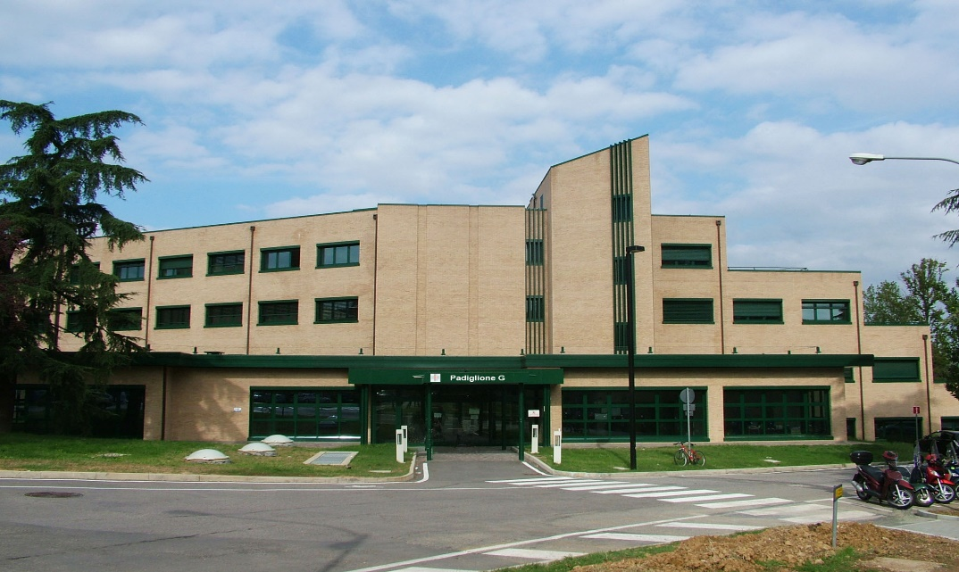
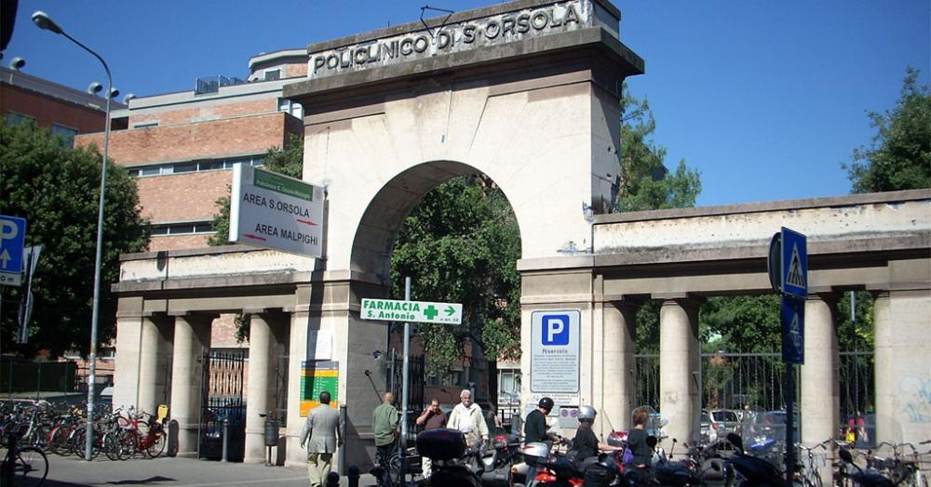
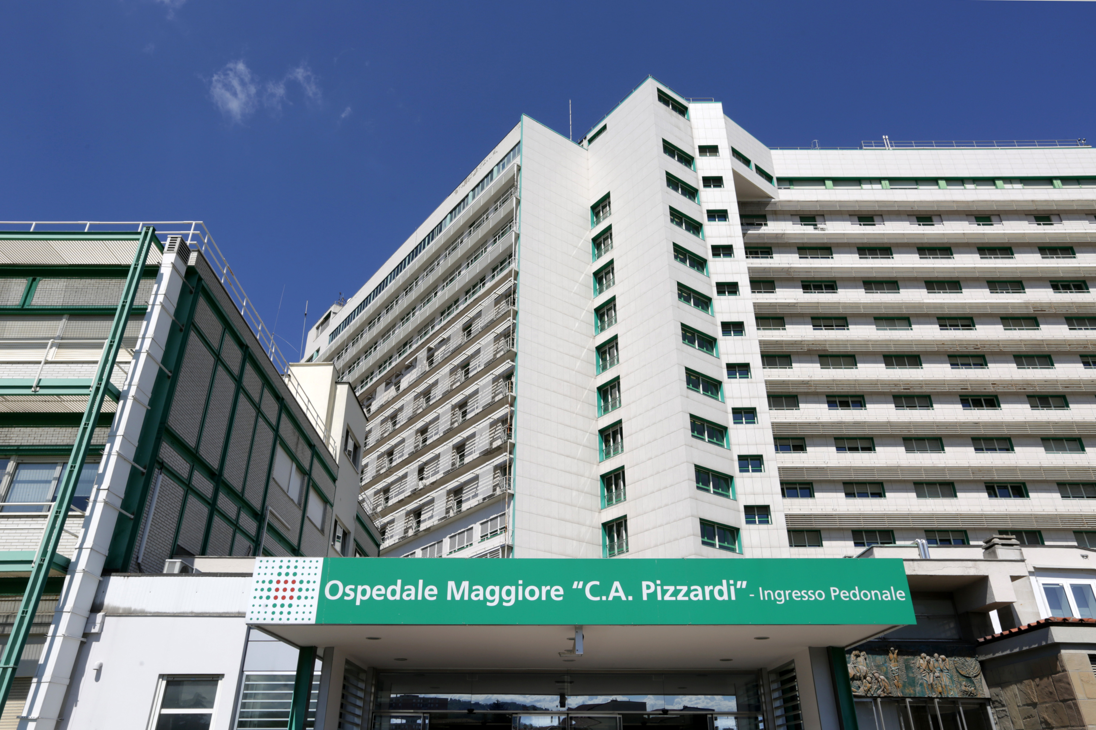
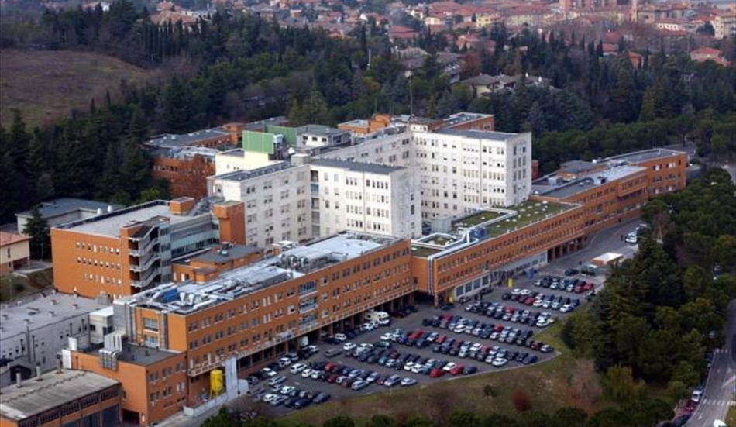
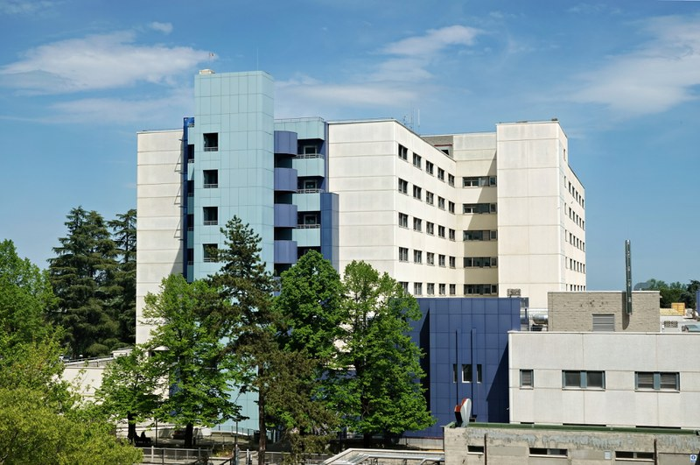
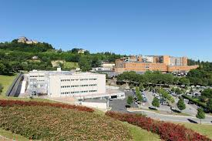
Rete formativa della Scuola
Strutture di sede
IRCCS Istituto delle Scienze Neurologiche di Bologna:
UOC Clinica Neurologica
UOC Neurologia OB
UOC Neuromet
UOC Neurologia OM e Rete Stroke Metropolitana
UOSI Riabilitazione Sclerosi Multipla
Strutture collegate
Azienda USL Romagna - Neurologie:
Ospedale «Santa Maria delle Croci», Ravenna
Ospedale «Morgagni-Pierantoni», Forlì
Ospedale «Bufalini», Cesena

Slide 9
Rete formativa della Scuola – Tronco comune
Strutture di sede -Tronco comune
IRCCS Istituto delle Scienze Neurologiche di Bologna:
Neuroradiologia
OM:
Medicina Interna
Psichiatria
OSO:
Diagnostica per Immagini e Radioterapia
Medicina Fisica e Riabilitativa

Slide 10
Percorso di Formazione Specialistica
Ambiti clinici in cui si svolge l’attività dello Specializzando di Neurologia:
Gestione del paziente in regime di ricovero ordinario o DH
Gestione del paziente ambulatoriale di pertinenza neurologica
Attività di Guardia neurologica diurna
Procedure diagnostiche e terapeutiche (paziente ricoverato e ambulatoriale: emogasanalisi arteriosa, puntura lombare, Ecodoppler (TSA/TCD), esami neurofisiologici (EEG-EMG-PE), test neurocognitivi, valutazione della disabilità, monitoraggio della morte cerebrale, etc.
Gestione del paziente neurologico in Urgenza (Pronto Soccorso, stroke unit e subintensiva neurologica)

Slide 11
Programma attività professionalizzanti
OB = Ospedale Bellaria
OM = Ospedale Maggiore
Stroke Unit, 8 letti monitorati e
14 degenza ordinaria,
attività di consulenza, tecniche neurofisiologiche e neurosonologiche
OSO = Ospedale Sant’Orsola
Reparto Urgenze Neurologiche,
attività di consulenza, tecniche neurofisiologiche e neurosonologiche
Reparti di Neurologia della Romagna sedi: Ospedale «Santa Maria delle Croci», Ravenna Ospedale «Morgagni-Pierantoni», Forlì
Ospedale «Bufalini», Cesena
CN = clinica neurologica OB
NMET = neurologia metropolitana OB
NEURO OB = neurologia OB
UMIE = unità monitoraggio intensivo epilessia
SM = Centro sclerosi multipla
NeMO = reparto ad alta specializzazione per lo studio e riabilitazione malattie neuromuscolari

Slide 12
Gradi di Autonomia nei Vari Ambiti Clinici
ATTIVITÀ DI APPOGGIO A1 | Attività in cui è necessaria la presenza del medico strutturato, che esegue la prestazione e ne affida eventualmente parte al medico in formazione specialistica. La documentazione dell’attività è interamente responsabilità del medico strutturato.
ATTIVITÀ DI COLLABORAZIONE A2 | Attività che, su indicazione del medico strutturato, può essere eseguita dal medico in formazione specialistica, purché lo strutturato ne vigili l’operato e concluda l’attività dal punto di vista clinico. Analogamente, la documentazione può essere avviata dal medico in formazione specialistica, ma la validazione finale e la firma del documento sanitario è responsabilità del medico strutturato.
ATTIVITÀ DI AUTONOMIA PROTETTA A3 | Attività svolta in autonomia attenendosi comunque alle direttive impartite dal tutor, secondo quanto definito dalla programmazione individuale operata dal Consiglio della Scuola e fermo restando che il personale medico strutturato deve sempre essere disponibile per la consultazione e l’eventuale tempestivo intervento a giudizio del medico in formazione specialistica.
Per le attività proprie della specializzazione in Neurologia, il requisito “il personale medico strutturato deve sempre essere disponibile per la consultazione e l’eventuale tempestivo intervento” implica che il personale strutturato non deve essere consultabile solo telefonicamente, ma deve essere compresente nella medesima struttura ove si svolge l’attività dello specializzando.

Slide 13
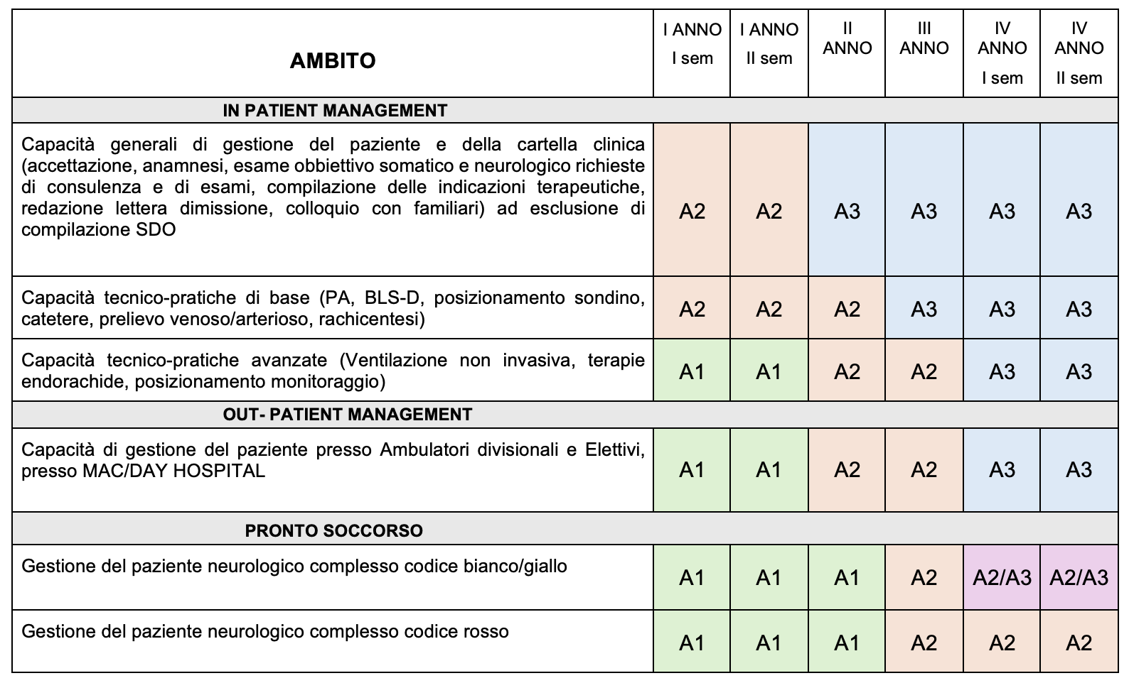
Gradi di autonomia nei vari ambiti clinici
*Il raggiungimento dell’Autonomia A3 negli ambiti previsti in tabella verrà certificato dal Direttore della Scuola, in collaborazione con il Tutor dello specializzando e con i Tutor operativi con cui lo specializzando interagisce durante le rotazioni, sulla base del raggiungimento della numerosità dei requisiti previsti per legge, nonché in considerazione del grado di maturità professionale raggiunto, unitamente alla verifica della conoscenza dei principi deontologici e degli aspetti medico-legali connessi allo svolgimento della professione neurologica.

Slide 14
Sbocchi occupazionali
Sistema Sanitario Nazionale
Enti privati convenzionati
Enti privati

